Slide 1
““DISEÑO E IMPLEMENTACIÓN DE UN SISTEMA DE CONTROL, A BASE DE UNA PLATAFORMA DE SOFTWARE LIBRE PARA LA REHABILITACIÓN DE LA BALANCEADORA TIRA K300, E IMPLEMENTACIÒN DE UN SISTEMA MECÁNICO PARA LA SEGURIDAD DE LA MISMA”
AUTORES:
BRYAN JOAO PURUNCAJAS MAZA
CARLOS ALBERTO SOSA TAMAYO
DIRECTOR: ING. LUIS MANUEL ECHEVERRÍA YÁNEZ
CODIRECTORA: ING. TATIANA KARINA NOBOA MORALES
SANGOLQUÍ, JUNIO 2015

Slide 2
CAPITULO I
GENERALIDADES

Slide 3


Definición del Problema

Slide 4
Justificación e Importancia
El diseño y la construcción del nuevo sistema de control demuestra la utilización de la plataforma de código abierto y la utilización de componentes de fácil adquisición en el mercado nacional, y se constituye como una gran alternativa para el diseño de equipos.

Slide 5
Objetivo General
Diseñar e implementar un sistema de control electrónico y software a base de código abierto, como también una cubierta de protección móvil de seguridad, para la puesta en operación de la balanceadora TIRA K300

Slide 6
Objetivos específicos
Analizar el funcionamiento de los sistemas eléctrico y electrónico de la Balanceadora TIRA K300 para realizar un nuevo control del sistema.
Revisar el sistema mecánico de la balanceadora, comprobar su correcto funcionamiento y darle mantenimiento para su puesta en marcha.

Slide 7
Objetivos específicos
Creación de una interfaz gráfica para el fácil uso de la maquina.
Desarrollo del manual de usuario para el software creado.
Efectuar pruebas de operación de balanceo

Slide 8
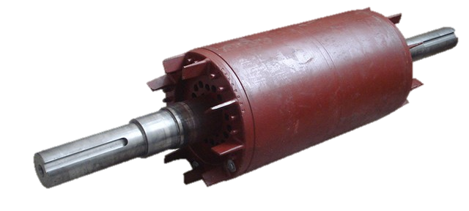
CAPITULO II
FUNDAMENTO TEÓRICO

Slide 9
Introducción al balanceo
Desbalance
Distribución no uniforme de masa
Alrededor del eje axial

Slide 10
Cuasi-Estático
Par
Estático
Desbalance
Dinámico
Tipos de desbalance
Se definen por la relación entre el eje principal de inercia y el eje de rotación

Slide 11
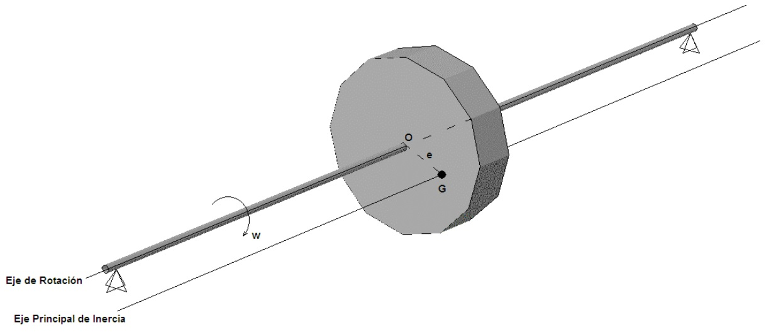
Estático
Eje de inercia queda desplazado de forma paralela del eje de rotación.
Amplitudes y fases detectadas son iguales

Slide 12
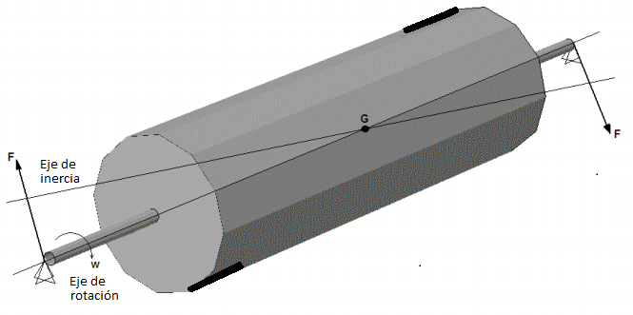
Par
Eje de inercia principal cruza el eje de rotación en el centro de gravedad del rotor.
Amplitudes iguales y fases diferentes por 180 grados.

Slide 13
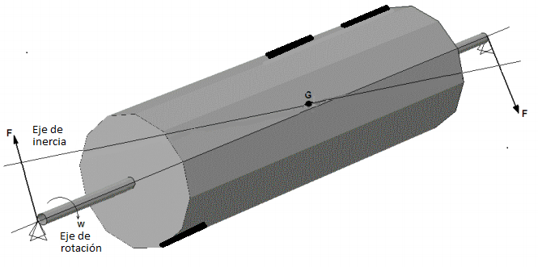
Cuasi-Estático
Eje de inercia principal cruza el eje de rotación pero no en el centro de gravedad del rotor.
Amplitudes distintas y fases diferentes por 180 grados.

Slide 14
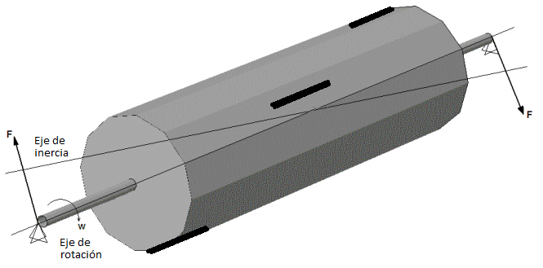
Dinámico
Eje de inercia principal no coincide ni se topa con el eje de rotación.
Amplitudes diferentes y fases distintas y no opuestas.

Slide 15
Causas del desbalanceo
Causas
Asimetría del diseño
Tolerancia fabricación ensamblaje
Material no homogéneo
Distorsión en servicio
Corrosión y desgaste

Slide 16
Vibración un movimiento periódico
Velocidad de rotación
Periodo de vibración
Magnitud
Curva
Frecuencia
Fase

Slide 17
Ecuaciones analíticas para el balanceo rotacional
Balanceo en un plano
Hipótesis
El rotor es rígido
Las amplitudes y los ángulos son similares
Suposiciones
La amplitud en los apoyos es proporcional a la masa del desbalance
El desfase entre la señal de vibración y la señal de referencia es constante

Slide 18
Balanceo en un plano

Slide 19
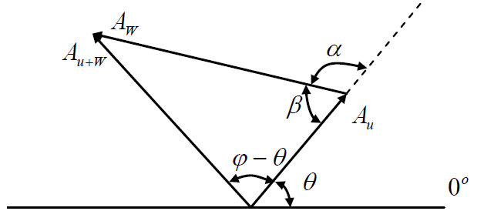
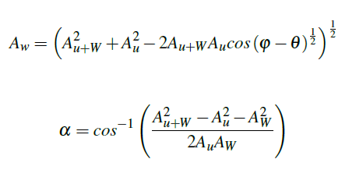

Cálculos balanceo en un plano

Slide 20
Balanceo en dos planos
Hipótesis
El rotor es rígido
Fuerzas radiales se soportan exclusivamente por los 2 apoyos
Suposiciones
La amplitud en los apoyos es proporcional a la masa del desbalance
El desfase entre la señal de vibración y la señal de referencia es constante
Elasticidad de los soportes es la adecuada.

Slide 21
Balanceo en dos planos

Slide 22
Balanceo en dos planos

Slide 23


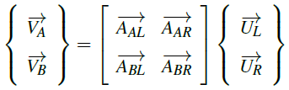
Cálculo balanceo en dos planos
Ec. 1

Slide 24


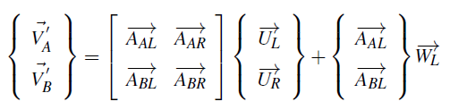
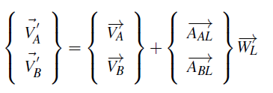
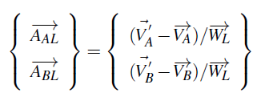
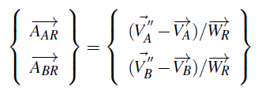
Cálculo balanceo en dos planos
Ec. 2
Ec. 1 en 2
Ec. 3
Ec. 4

Slide 25
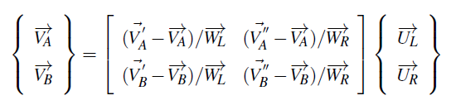
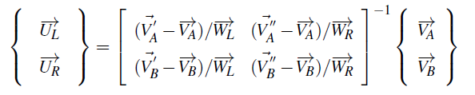
Cálculo balanceo en dos planos
Ec. 3 y 4 en Ec. 1

Slide 26
Norma ISO 1940
En la norma se define el desbalanceo como la condición, en la cual el eje de inercia del rotor no coincide con su eje de rotación, de esta forma el giro no es concéntrico y se produce, fuerzas y/o momentos dinámicos que dan origen a la vibraciones.

Slide 27
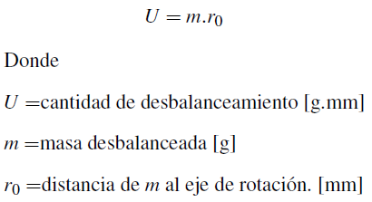

Slide 28
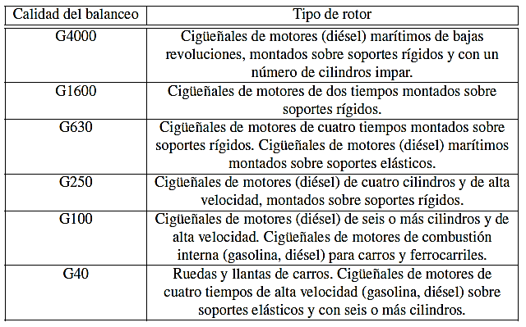

Slide 29
Usando la norma
Elegir un grado de calidad G
ISO 1940
Tipo de rotor
Determinar valor permisible residual (figura siguiente)
$$e_{per}$$
𝑒_𝑝𝑒𝑟
Máx. velocidad de trabajo
Obtener $U_{per}$
Obtener 𝑈_𝑝𝑒𝑟
Multiplicar $e_{per}$ por el peso del rotor
Multiplicar 𝑒_𝑝𝑒𝑟 por el peso del rotor
Obtener masa máxima de desbalance permitida
Dividir $U_{per}$ para el radio de las masas de prueba
Dividir 𝑈_𝑝𝑒𝑟 para el radio de las masas de prueba

Slide 31
Máquinas de balanceo
Máquina
Analizar vibraciones
Elemento giratorio
Equilibrado
No equilibrado
Establecer magnitud y ubicación del desbalance

Slide 32
Rotores rígidos.
Velocidad de operación inferior a frecuencia natural
Requieren una sola calibración para toda su operación
Tienen la desventaja de requerir una base muy pesada y rígida

Slide 33
Rotores flexibles.
Velocidad de operación superior a su frecuencia natural
La mayor parte de los esfuerzos son absorbidos por la propia inercia del motor y no se transmiten a los soportes, creando una gran atenuación a la vibración
Una ventaja de este tipo de máquinas es que no requiere una base tan pesada y rígida como su contra parte, por lo que el costo es mas económica y puede ser transportable.

Slide 34
CAPITULO III
INTRODUCCIÓN DEL SISTEMA

Slide 35
Componentes de la máquina

Slide 36
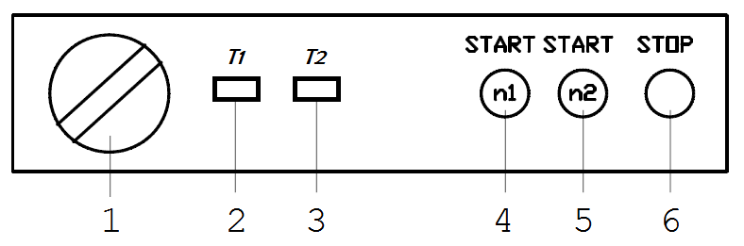
Panel de control

Slide 37
Adquisición de datos

Slide 38
Selección del transductor
Factores
Información deseada
Posición
Espacio
Ambiente
Lugar de medición

Slide 39
Ubicación del transductor

Slide 40
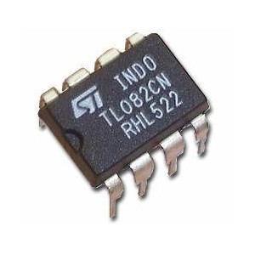
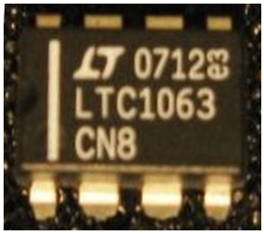
Acondicionamiento de la señal
Amplificador
Filtro Butterworth

Slide 41
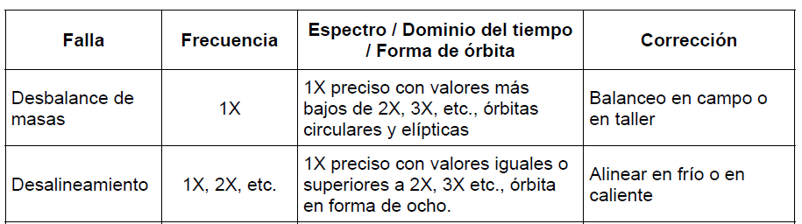
Frecuencia de corte

Slide 42
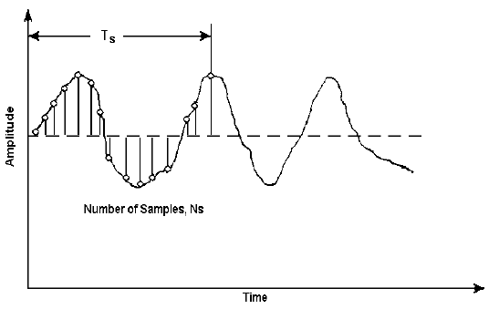
Muestreo

Slide 43
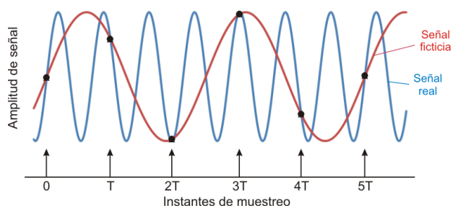

Aliasing
Teorema de Nyquist-Shannon.

Slide 44
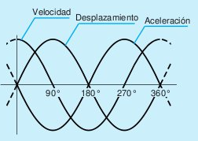
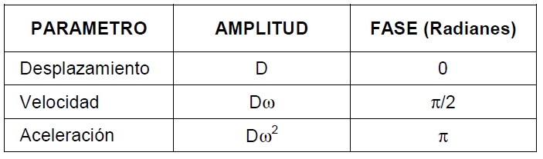
Dominio del tiempo

Slide 45
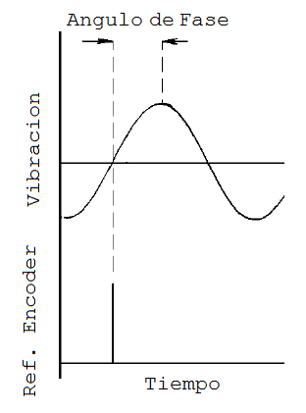
Ángulo de fase.

Slide 46
CAPITULO IV
DESCRIPCIÓN DEL SISTEMA ELÉCTRICO Y ELECTRÓNICO.

Slide 47
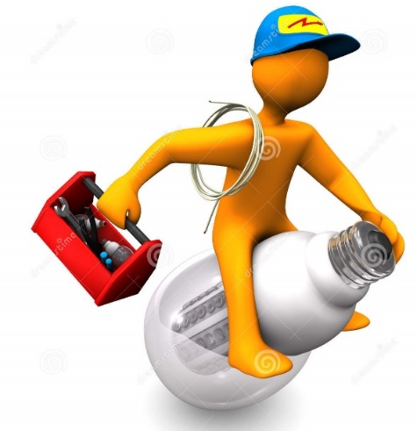
Función principal de controlar e intercambiar datos del proceso de balanceo.
Determinando la magnitud y ubicación del desbalanceo del rotor de prueba.

Slide 48
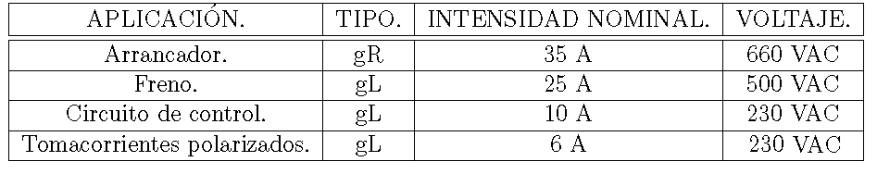
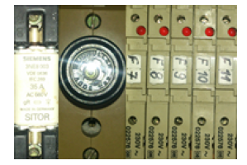
Fusibles.

Slide 50
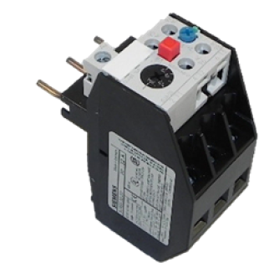
Relé térmico.
Los relés térmicos en uso de la balanceadora K300 son relés térmicos Siemens 3UA52 00-2C.
Funcionamiento a 5 V DC.
Voltaje nominal: 220 VAC.
Corriente 25 A.
Temperatura funcionamiento -25 .. 50 C.

Slide 51
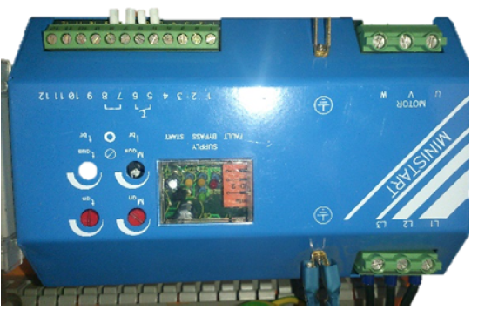
Arrancador MINISTART 5.5 B.
Un arrancador es un dispositivo eléctrico que limita la corriente de arranque del motor, evitando sobrecargas y llevándolo hasta su velocidad nominal.
Voltaje motor: 400 V.
Potencia: 3.5 Kw.
Corriente nominal: 12 A.
Corriente frenado: 22 A.

Slide 52
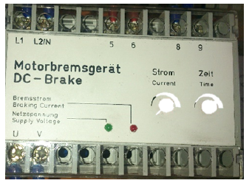
Freno BR220-20.
El freno de la serie BR220-20 actúa, junto con el arrancador MINISTART 5.5B, para realizar un frenado suave del motor.
Motor asíncrono.
Soporta 600 V 20 A / 690 V 40 A.
Frecuencia de 50 / 60 Hz.
Frenado por señal DC.

Slide 53
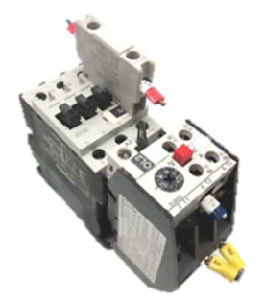
Contactor.
Los contactores en uso de la balanceadora K300 son contactores Siemens 3TF-3300-0A.
Voltaje nominal: 220 VAC 60Hz.
Potencia: 7.5 Hp.
Carga de motores: 22 A.
2 NA y 2 NC.

Slide 54
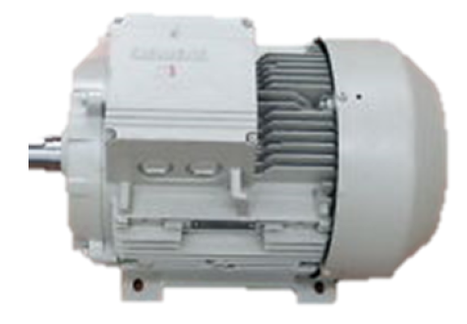
Motor eléctrico.
Motor Dahlander Siemens LA5107 -0AA90-Z con un solo devanado.
Conexión: 220 delta / estrella estrella .
Corriente: 11.4 / 15.5 A.
Potencia: 3 / 3.6 KW.
Velocidad: 1705 / 3485 rpm.

Slide 55
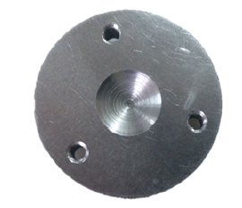
Sensor piezoeléctrico.
Los sensores usados para medir las vibraciones son piezoeléctricos.
Aceleración.
Unido por dos placas de acero.
Funcionamiento hasta 24 VDC.

Slide 56
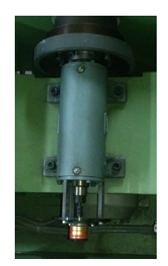
Encoder.
Cuenta con 3 canales.
Funcionamiento a 5 V DC.
500 pulsos por revolución

Slide 57
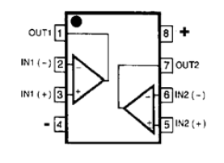
Integrado TLC082CP.
Alta velocidad de respuesta.
2 canales.
Tensión de alimentación +- 12 V DC
Tensión de suministro 4.5 .. 14 V DC

Slide 58
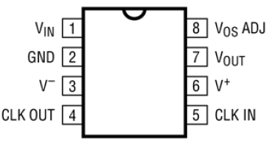
Integrado LTC1063.
La respuesta en frecuencia del TLC1063 se aproxima a un filtro Butterworth polinomial de 5to orden.
Frecuencia de corte de hasta 50 Khz.
Fuente de alimentación de 5 VDC.
Filtro antialiasing.
12 bits de precisión.

Slide 59
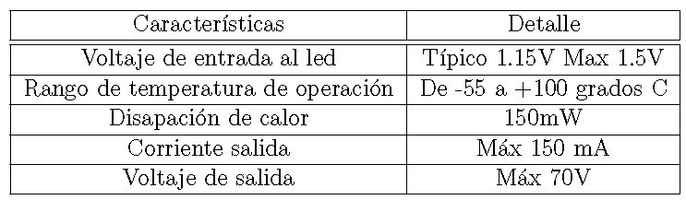
Opto acoplador 4N26.
El dispositivo 4N26 consiste en un diodo emisor infrarrojo de galio acoplado de manera óptica a un fototransistor de silicio monolítico.

Slide 60
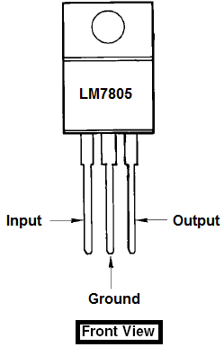
Integrado LM7805.
LM7805 tiene una salida de 5 voltios, esta serie de integrados cuenta con una protección para limitación de corriente interna, apagado por temperatura .

Slide 61
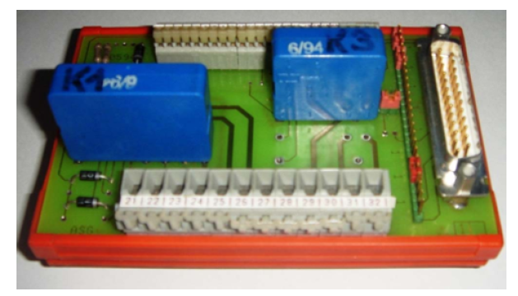
Tarjeta electrónica de riel.
Voltaje de funcionamiento: 24 VDC.
Voltaje de salida: 24 VDC.
Conector DB-25.
Borneras de conexión.

Slide 62
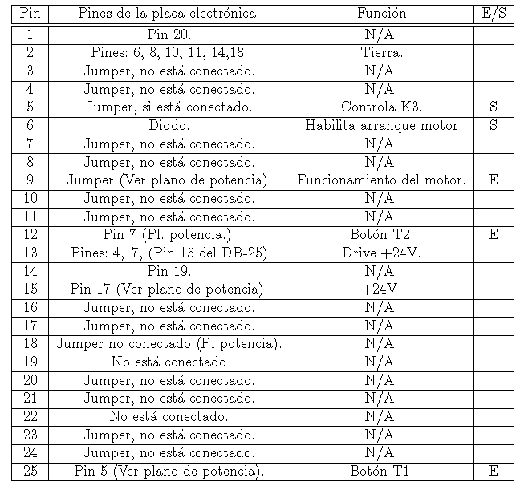
Tarjeta electrónica de riel.

Slide 63
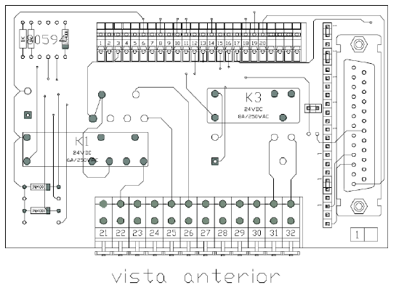
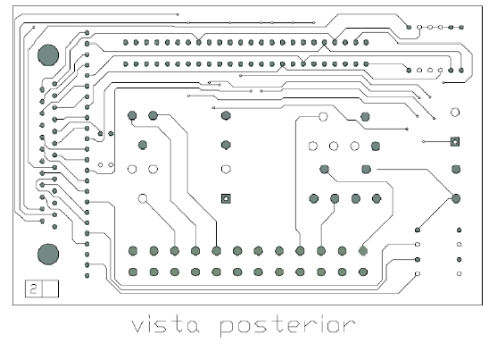
Tarjeta electrónica de riel.

Slide 64
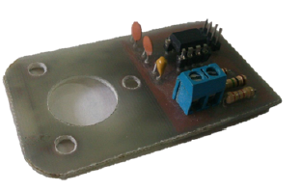
Placa electrónica del piezosensor.
Voltajes de funcionamiento: +12 VDC, -12 VDC, GND.
Ganancia de 10.
Voltaje de salida de hasta 12 VDC.
Pines de conexión.
AO seguidor e inversor.

Slide 65
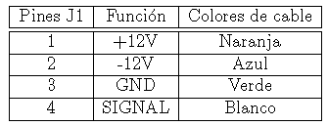
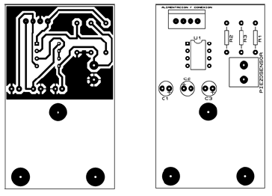
Placa electrónica del piezosensor.

Slide 66
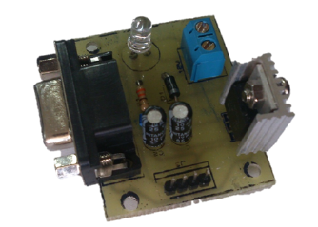
Placa electrónica del encoder/fuente 5VDC.
Voltajes de funcionamiento: +12 VDC, -12 VDC, GND.
Conector DB-9.
Voltaje de salida del encoder de hasta 5VDC.
2 borneras de energización.
Provee voltaje de 5 VDC.

Slide 67
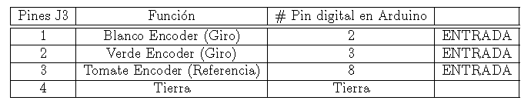
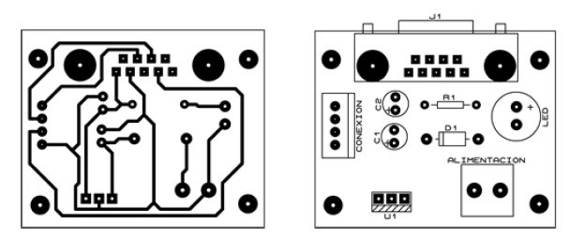
Placa electrónica del encoder/fuente 5VDC.

Slide 68
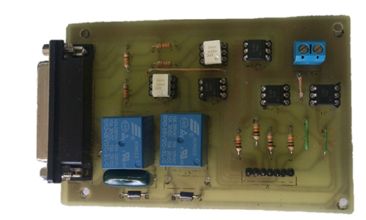
Placa electrónica DB-25.
Conector DB-25.
6 optoacopladores.
2 relés.
1 borneras de energización.
Pines de conexión.
2 diodos 1N4148.

Slide 69

Placa electrónica DB-25.

Slide 70



Placa electrónica DB-25.

Slide 71

Placa electrónica de filtro.
2 Conectores DB-25.
Pines de conexión.
2 Integrados LTC1063.
Energización mediante +12V, -12V y Tierra.

Slide 72

Placa electrónica de filtro.
La salida derecha e izquierda están conectados a los pines del arduino A0 y A1 respectivamente.

Slide 73

Arduino Mega ADK.
Microcontrolador: ATmega2560
Pines digitales de Entrada/Salida: 54
Pines análogos de entrada: 16
Entrada/Salida: 40 mA
Corriente DC entregada en el Pin 3.3V: 50 mA
Clock Speed: 16 MHz

Slide 74
Implementación del sistema electrónico de
control.

Slide 75

Sistema de potencia.

Slide 76


Sistema de control.

Slide 77

Sistema de control.

Slide 78
CAPITULO V
DESCRIPCIÓN DE LA ESTRUCTURA MECÁNICA.

Slide 79

Cuando se trata sobre los riesgos mecánicos, el riesgo debe ser eliminado desde el diseño de la misma, en muchas ocasiones esto no es posible.

Slide 80
Consideraciones para la barrera protectora.
Accesibilidad.
Dimensiones de la zona de peligro.
Dimensiones del cuerpo humano.

Slide 81
Limites de la máquina.
Diámetro máximo.
Estudiantes.

Slide 82
Determinar (Identificar) los peligros.
Contacto con el rotor cuando este esta girando.
colocar el rotor este se caiga.
Masa de prueba se despegue del rotor.

Slide 83
Estimar los riesgos.
La frecuencia y la duración.
Probabilidad de daño.
La probabilidad de que el evento.
La posibilidad de evitar o reducir.

Slide 84

Para la maquina se tiene S2, F2, 02, A2, por lo que se tiene un riesgo de 5 en la escala del 1 al 6, el riesgo no se considera tolerable.

Slide 85
Reducción del riesgo.
Barreras fijas.
Barreras envolventes fijas.
Barreras distantes fijas.
Barreras cortas fijas.
Barreras móviles.
Barrera con enclavamiento.
Barreras móviles operadas.
Cerrado automático.
SE ELIGE UNA BARRERA MÓVIL OPERADA.

Slide 86

Seguridad.
Datos.
Mtol=18,683 [Kg].
Mtubo=11,9323 [Kg].
Mtotal=30,6153 [Kg].
Wtotal=300,0299 [N].

Slide 87

Deflexión en la pletina.

Slide 88

Deflexión en la guía.

Slide 89


Calculo de resistencia al cortante del tornillo.

Slide 90
Diseño en Solidworks.

Slide 91
Implementación.

Slide 92
CAPITULO VI
DESCRIPCIÓN DEL SOFTWARE.

Slide 93

Características.
Interfaz de fácil uso.
Cálculos y operaciones visibles en operación.
Generación de reporte del proceso.
Norma ISO 1940.

Slide 94


Software y Hardware.

Slide 95
Entrada de datos.
La interfaz que controla la potencia, envía 4 datos al arduino de manera digital, que son:
Drive Reading.
Drive +24V.
Botón T1.
Botón T2.

Slide 96
Encoder.
Para su detección en el arduino se usa interrupciones, usando los pines que dispone el Arduino Mega, estos son los pines digitales 2 y 3.

Slide 97


Muestreo de datos.

Slide 98
Frecuencia para filtro Butterworth.
Se usa el Timer1 en el arduino, que genera una interrupción cada cierta frecuencia.
Se configura el Timer mediante la librera <TimerOne.h>, y se sete a una frecuencia de 1.2 KHz

Slide 99
Estadística para datos señal.
Se toma una muestra de 30 vueltas, se encuentra la media.
Con la desviación estándar se eliminan datos.
Se calcula el centro de la campana de Gauss de una manera mas precisa.

Slide 100

Código de Arduino.
En el siguiente cuadro se indican las funciones para lectura y escritura de pines del arduino.

Slide 101

Código de Arduino.

Slide 102

Descripción del Software.
Ubuntu.
La versión estable usada es la de Ubuntu 14.04, la cual fue lanzada el 23 de octubre de 2014.
Gambas.
Gambas es un lenguaje de programación libre derivado de BASIC, es distribuido con licencia
GNU GPL.

Slide 103

Diagrama de flujo del programa.

Slide 104

Datos del rotor editables.

Slide 105

Datos de tolerancia.
Para saber si el balanceo esta dentro de las especificaciones de la norma ISO 1940, se deben ingresar:

Slide 106


Descripción del Software.
Diseño de interfaz.
Para el fondo de pantalla se uso el color gris plata con la siguiente descripción:
Para la visualización de las señales se usaron los colores negro y verde, los cuales tienen la descripción.

Slide 107
Salida.
La masa y ángulo de corrección para el balanceo, en uno o dos planos para su consecuente corrección añadiendo o removiendo masa.
Usuario.
Dirigida a usuarios que tienen conocimiento de mecánica y de vibraciones.
Cantidad salida.
Los usuarios no necesitan toda la información, sino que debe ser posible acceder a ella mediante estructuras jerárquicas.

Slide 108
Tres secciones de la pantalla.
La parte superior contiene el titulo del software y las distintas ventanas a la cual el usuario puede ingresar.
La sección media e inferior se denomina el “cuerpo" de la pantalla, se usa para introducir datos.
Se encuentran los botones para adquirir los datos, realizar cálculos entre otras funciones.

Slide 109
Mantener la pantalla consistente.
La información del balanceo se encuentra en la parte izquierda y los botones de comandos en la parte derecha.
Pantalla atractiva y agradable.
Se presentan áreas en blanco que rodean a los campos de entrada de datos, adquiriendo una apariencia ordenada.

Slide 110


Conexión entre arduino e interfaz desarrollada en gambas.

Slide 111

Pantalla de inicio.

Slide 112

Contraseña y usuario.

Slide 113

Pantalla principal.

Slide 114
Selección del tipo de rotor.

Slide 115

Datos de rotor.

Slide 116

Pantalla de balanceo.

Slide 117

Pantalla de norma ISO 1940.

Slide 118

Reporte.

Slide 119

Sensores.

Slide 120
CAPITULO VII
RESULTADOS DE ENSAYOS DE BALANCEO

Slide 121
Rotor

Slide 122

Cálculo de masa de prueba

Slide 123
Datos del rotor

Slide 124
Datos obtenidos iteración 1

Slide 125
Datos norma iteración 1

Slide 126
Datos obtenidos iteración 2

Slide 127
Datos norma iteración 2

Slide 128

Datos obtenidos iteración 3

Slide 129
Datos norma iteración 3

Slide 130

Variación amplitud de la señal de vibración

Slide 131


Histogramas de ensayos

Slide 132


Histogramas de ensayos

Slide 133


Histogramas de ensayos

Slide 134

Error obtenido
Error
Masas no puntuales
Cinta adhesiva
Error humano

Slide 135
Conclusiones
Se desarrolló un programa de balanceo con una interfaz gráfica de usuario (GUI) amigable, con capacidad de configurar distintos parámetros, cálculo y visualización de diagramas fasoriales de desbalanceo para uno y dos planos.
Se redujo el desbalance en dos planos de un rotor de 42 kg a un valor inferior a 25.5 g.mm en ambos planos. El factor limitante para continuar balanceando fue la falta masas de prueba menores a un gramo.

Slide 136
Conclusiones
Se demostró que en el proceso de filtrado de la señal analógica de los sensores piezoeléctricos, se eliminaron las frecuencias menores a la frecuencia de trabajo del rotor, la cual es de 12 hz, obteniendo una señal limpia y adecuada para nuestro análisis de vibración.
Se diseñaron y construyeron circuitos analógicos de acondicionamiento de señal.

Slide 137
Conclusiones
El error disminuye conforme se aumenta la masa de prueba, pues genera un cambio mayor en la vibración que es detectada por los sensores.
La protección móvil operada reduce el riesgo de impacto entre el operador, el rotor y la masa de prueba a niveles aceptables.
Se comprobó el funcionamiento del nuevo sistema de control, tanto su integración con el sistema de potencia electrónico de la máquina como con la interfaz y se realizó el mantenimiento mecánico de la balanceadora, comprobando su funcionamiento en marcha.

Slide 138
Recomendaciones
Se recomienda profundizar el trabajo en el análisis integral de vibraciones que permita un diagnóstico certero del buen funcionamiento de una máquina. Incluyendo sensores de vibraciones axiales para detección de vibraciones por desalineación, análisis de señales a otras frecuencias y sus múltiplos para diferentes componentes rotantes de una máquina, como por ejemplo los engranajes y cojinetes de una caja reductora, frecuencias relacionadas con los pasos de alabes de bombas, turbinas y compresores, etc.

Slide 139
Recomendaciones
Se recomienda profundizar en el estudio de desbalance, sus distintos métodos y algoritmos, ya que se tiene un programa de código abierto que se lo puede modificar y mejorar para realizar pruebas con otros métodos.
Para mejorar el análisis de resultados del proceso de balanceo, se recomienda crear una base de datos, la cual también ayudara para tener un registro de uso de la máquina.

Slide 140
…gracias por su atención

Slide 141
¿PREGUNTAS?

